Slide 1
རྒྱ་ཁྱོན་དང་རྒྱ་ཁྱོན་འཇལ་བྱེད།
ཅོ་ནེ་རྫོང་ཉིན་པ་ཞང་བརྒྱ་མཆེད་སློབ་ཆུང་།

Slide 2
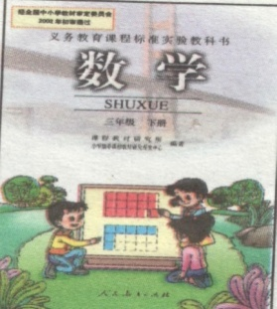
གཤམ་གྱི་རིས་དབྱིབས་གང་དག་ལ་རྒྱ་ཁྱོན་ཡོད་པ་ཤོད།

Slide 3
ཅི་ཞིག་ལ་རྒྱ་ཁྱོན་ཟེར།
དངོས་པོའི་ཕྱི་ངོས་སམ་ཁ་ཟུམ་རིས་དབྱིབས་ཀྱི་ཆེ་ཆུང་ནི་ཁོ་ཚོ་རྒྱ་ཁྱོན་ཡིན། དཔེར་ན།
ཀ ཁ ག ང ཅ
ཁ
ག
ཅ
ཁ་ཟུམ་པ།
ཁ་ཟུམ་མེད་པ།
ཀ
ང

Slide 4
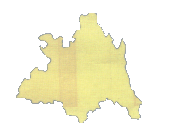
གཤམ་གྱི་ས་བཀྲ་ལ་བལྟས་ནས་རྒྱ་ཁྱོན་གྱི་ཆེ་ཆུང་ཤོད།
ལྟ་
ཞིབ་
བྱེད་
ཐབས
D
B
C
A
རྒྱ་ཁྱོན་ཆེས་ཆེ་བ་གང་ཡིན།
B

Slide 5
ཆེ་ཆུང་སྡུར་བ།
སྡེབ་
རྩེག་
བྱེད་
ཐབས
རིས་དབྱིབས་ལྗང་ཁུ་ནི་རིས་དབྱིབས་དམར་པོ་ལས་ཆེ
རིས་དབྱིབས་ལྗང་ཁུ་ནི་རིས་དབྱིབས་སེར་པོ་ལས་ཆེ
རིས་དབྱིབས་སྨུག་པོ་ནི་རིས་དབྱིབས་སེར་པོ་ལས་ཆེ
རིས་དབྱིབས་གཉིས་ཀྱི་ཆེ་ཆུང་འདྲ

Slide 6
སྡེབ་རྩེག་བྱེད་ཐབས་སྤྱད་ནའང་ཆེ་ཆུང་བསྡུར་མ་ཐུབ་ན་ཅི་ཞིག་བྱེད་དགོས།
ཐབས་ལམ་གཞན་པ་བཀོལ་ནས་སྡུར་དགོས

Slide 7
རིས་དབྱིབས་ཤིག་བདམས་ནས་དེ་འཇལ་བྱེད་བྱས་ཏེ་ཚད་བཅལ་ཆོག

Slide 8
ལན། རིས་དབྱིབས་གྲུ་བཞི་ དེ་བདམས་ནས་རྒྱ་ཁྱོན་འཇལ་བྱེད་བྱས་ན་འཚམ།རྒྱུ་མཚན་ནི་ གྲུ་བཞི་ ཡིས་ཚགས་དམ་པའི་སྒོ་ནས་ཚད་འཇལ་བྱེད་བྱས་ཆོག་པ་རེད།
རིས་དབྱིབས་གང་ཞིག་བདམས་ནས་རྒྱ་ཁྱོན་འཇལ་བྱེད་བྱས་ན་འཚམ།རྒྱུ་མཚན་ཅི་ཡིན།
དཔེར་ན།

Slide 9
ཆུང
ཆེ
དྲ་མིག་མི་འདྲ་ན་ཆེ་ཆུང་སྡུར་མི་ཐུབ།

Slide 10
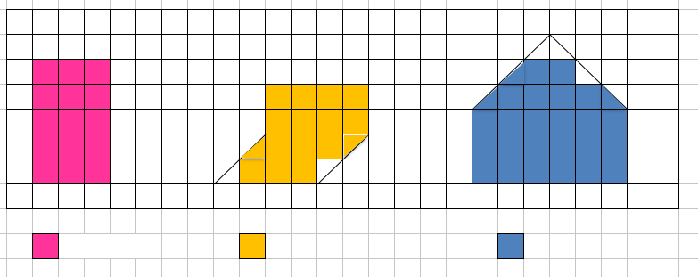
གཤམ་གྱི་རིས་དབྱིབས་སོ་སོའི་རྒྱ་ཁྱོན་ག་ཚོད་རེད།

Slide 11
རྒྱ་ཁྱོན་དང་རྒྱ་ཁྱོན་འཇལ་བྱེད།
དུས་རྒྱུན་གྱི་འཚོ་བའི་ཁྲོད་དུ་མི་རྣམས་གྱིས་རྒྱ་ཁྱོན་གྱི་
ཆེ་ཆུང་ཚད་འཇལ་དུས།གཅིག་གྱུར་གྱི་རྒྱ་ཁྱོན་འཇལ་བྱེད་
བཀོལ་སྤྱོད་བྱེད་པ་རེད།

Slide 12
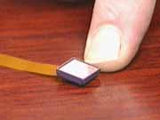
རྒྱ་ཁྱོན་དང་རྒྱ་ཁྱོན་འཇལ་བྱེད།
ལི་སྨི་གྲུ་བཞི་1
མཐའི་རིང་ཚད་ལི་སྨི་1ཡིན་པའི་གྲུ་བཞི་ཁ་གང་དབྱིབས་ཀྱི་རྒྱ་ཁྱོན་ནི་ལི་སྨི་གྲུ་བཞི1རེད
རྒྱ་ཁྱོན་ནི་ལི་སྨི་གྲུ་བཞི་1

Slide 13
རྒྱ་ཁྱོན་དང་རྒྱ་ཁྱོན་འཇལ་བྱེད།
ཧྥིན་སྨི་གྲུ་བཞི་1
མཐའི་རིང་ཚད་ཧྥིན་སྨི་1ཡིན་པའི་གྲུ་བཞི་ཁ་གང་དབྱིབས་ཀྱི་རྒྱ་ཁྱོན་ནི་ཧྥིན་སྨི་གྲུ་བཞི1རེད

Slide 14
རྒྱ་ཁྱོན་དང་རྒྱ་ཁྱོན་འཇལ་བྱེད།
སྨི་གྲུ་བཞི1གི་ཆེ་ཆུང་གང་འདྲ་ཞིག་རེད？
མཐའི་རིང་ཚད་སྨི་1ཡིན་པའི་གྲུ་བཞི་ཁ་གང་དབྱིབས་ཀྱི་རྒྱ་ཁྱོན་ནི་སྨི་གྲུ་བཞི1རེད

Slide 15
ཁྱེད་ཀྱིས་ཅི་ཞིག་ཤེས་བྱུང་།

Slide 16
༡.ཅི་ཞིག་ལ་རྒྱ་ཁྱོན་ཟེར།
དངོས་པོའི་ཕྱི་ངོས་སམ་ཁ་ཟུམ་རིས་དབྱིབས་ཀྱི་ཆེ་ཆུང་ནི་ཁོ་ཚོ་རྒྱ་ཁྱོན་ཡིན།
༢.རྒྱ་ཁྱོན་བསྡུར་བའི་ཐབས་ལམ།
ལྟ་ཞིབ་བྱེད་པའི་ཐབས་།སྡེབ་རྩེག་ཐབས།དྲ་མིག་རྩི་བའི་ཐབས།
༣.རྒྱ་ཁྱོན་འཇལ་བྱེད།
ལི་སྨི་གྲུ་བཞི། ཧྥིན་སྨི་གྲུ་བཞི།སྨི་གྲུ་བཞི།

Slide 17
ལས་བྱ་བཀོད་བསྒྲིགས སྦྱང་ཚན་བཅུ་བཞི་པ། 5. 6.

